Slide 1


数据导入与预处理应用-第四章
数据清理
Notes:
欢迎继续学习《数据导入与预处理应用》第四章——数据清理

Slide 2
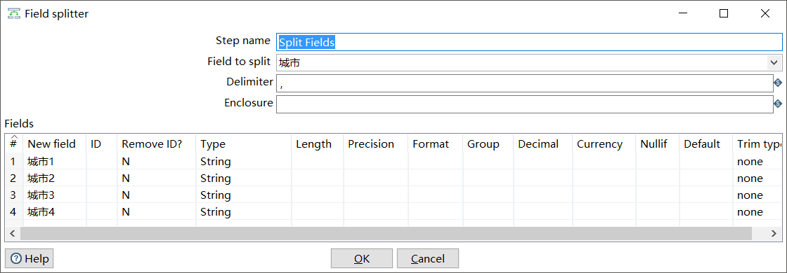
4.1.3 字段清洗
转换2：用拆分字段步骤和合并字段步骤进行数据的拆分和合并
新建一个转换field_op_1,该步骤的输入可以复制前面的Data Grid步骤。
拆分字段步骤设置：
拆分字段设为城市，分隔符设为“，”
设置四个新的字段，分别为城市1、城市2、城市3、城市4，类型都为String
Notes:
上节课对常用的字段清洗步骤做了介绍，并且通过示例讲解了拆分字段成多行这个步骤。
接下来，我们继续讲解另外三个关于字段的清洗步骤。
我们来看一下本小节的第二个转换示例。
新建一个转换，命名为”field_op_1“,。
为了方便，可以直接将上一个示例中的”Data Grid”步骤复制过来，作为本示例的输入。
添加一个”拆分字段（Split Fields）“步骤，
将拆分字段设为”城市“，分隔符设为逗号，
最后设置一下拆分后的字段名，以及类型。

Slide 3
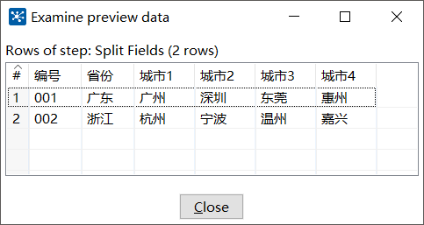
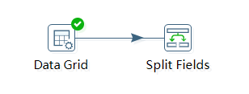
4.1.3 字段清洗
预览拆分字段步骤
Notes:
同样，我们可以预览一下该步骤的输出结果。
由所展示的预览结果可以看出，被拆分字段已经不包括在输出的记录里。

Slide 4
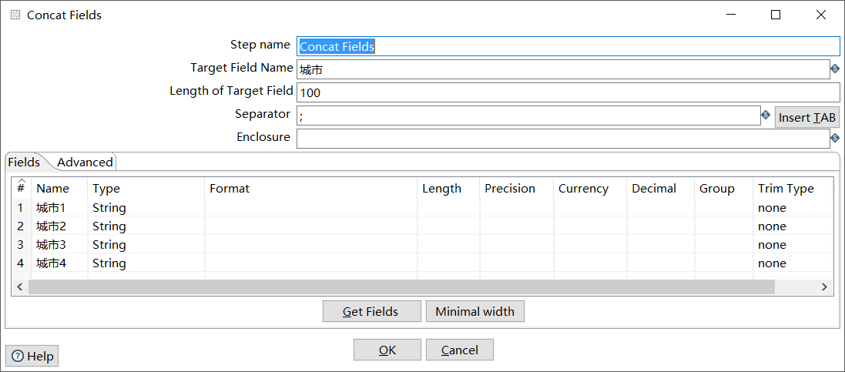
4.1.3 字段清洗
用合并字段步骤将上一步拆分的结果进行合并
合并字段选择这四个字段：城市1、城市2、城市3、城市4
输出字段设为城市, 将其长度设为100
分隔符设为”;”
Notes:
前面已经了解了“合并字段（Concat Fields）”步骤的功能。
该步骤可以看成是“字段拆分”步骤的逆操作，这里可以直接使用“拆分字段”步骤的结果作为“合并字段”步骤的输入。
通过该步骤的设置截屏可以看到，它的设置几乎与“拆分字段”步骤的设置一致，只是功能相反。
该步骤中有一个关于合并后字段的长度设置，本示例暂且将它设为100。
为了合并后的内容与”Data Grid“步骤的内容有所区分，我们将分隔符”Separator”设置成分号。

Slide 5
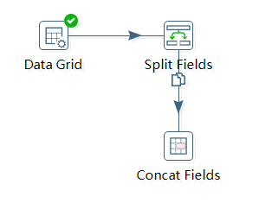
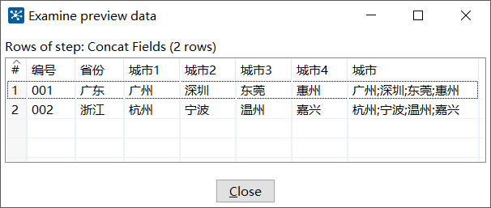
4.1.3 字段清洗
预览合并字段步骤
Notes:
整体转换的流程如左图所示。
这时预览”合并字段（Concat Fields）“步骤，会看到如右图所示的结果。
会发现，被合并的源字段依旧在新的记录里。

Slide 6
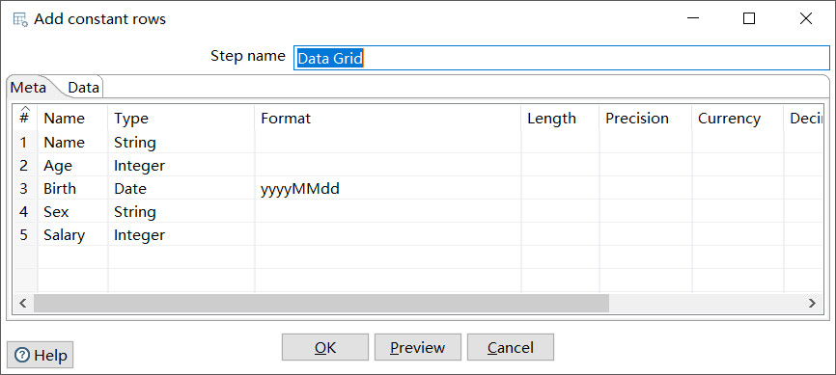
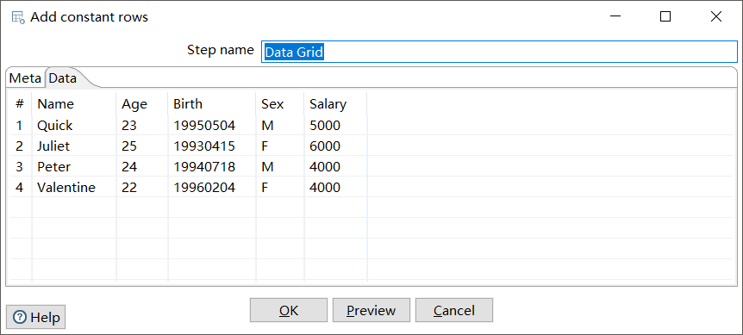
4.1.3 字段清洗
转换3：使用字段选择步骤清洗数据
新建一个转换field_op_2，添加一个输入步骤Data Grid，输入如下数据：
Notes:
最后，我们看一下本小节的最后一个示例。
新建一个转换，命名为”field_op_2“,添加一个输入步骤”Data Grid“。
为该输入步骤添加五个字段， 并设置好相应的数据类型。
然后输入一组数据用于示例演示。

Slide 7
4.1.3 字段清洗
要求：
删除“Age”字段
将“Birth”的日期格式改成“1995-05-04”形式
将“Sex”字段名改成“Gender”
“Salary”字段的数据类型改成浮点型数据，并且保留两位小数
将修改后的“Gender”字段移到“Name”字段后面
Notes:
现在对这组示例数据作如下要求：
1、删除“Age”字段
2、将“Birth”的日期格式改成“1995-05-04”形式
3、将“Sex”字段名改成“Gender”
4、“Salary”字段的数据类型改成浮点型数据，并且保留两位小数
5、将修改后的“Gender”字段移到“Name”字段后面

Slide 8
4.1.3 字段清洗
清洗流程：
第一步，删除“Age”字段
第二步，将“Birth”的日期格式改成“1995-05-04”形式、“Salary”字段的数据类型改成浮点型数据，并且保留两位小数
第三步，将“Sex”字段名改成“Gender”、并将其移至“Name”字段后面
Notes:
为了更简单的理解”字段选择“步骤的功能，
我们将数据清洗过程分三步来完成：
第一步，删除“Age”字段
第二步，将“Birth”的日期格式改成“1995-05-04”形式、“Salary”字段的数据类型改成浮点型数据，并且保留两位小数
第三步，将“Sex”字段名改成“Gender”、并将其移至“Name”字段后面

Slide 9

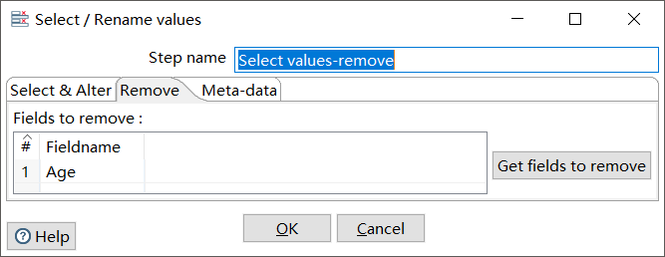
4.1.3 字段清洗
第一步，在“移除”选项页里添加“Age”字段，将“Age”字段删除
注意：
“选择和修改”选项页未做任何设置
或者
该选项页内的字段在“选择和修改”选项页里有选择并且没有重命名
Notes:
我们添加一个”字段选择（Select Values）“步骤，命名为”Select Values-remove“。
第一步，我们需要删除”Age“字段，只需要在该步骤的”移除(Remove)“选项页内添加”Age“字段即可。
此时可以预览一下该步骤，会发现输出记录已经没有”Age“字段。
需要注意的是，该选项页的设置能顺利执行的前提是：
“选择和修改（Select&Alter）”选项页未做任何设置，
或者该选项页内的字段在“选择和修改”选项页里有选择并且没有重命名。
本示例在设置”移除(Remove)“选项页时，未对“选择和修改”选项页做任何设置。
另外，这一步也可以用另外一种做法：
只需要在“选择和修改”选项页中选中除“Age”字段之外的其它字段就可以了，可以自己下去尝试一下。

Slide 10

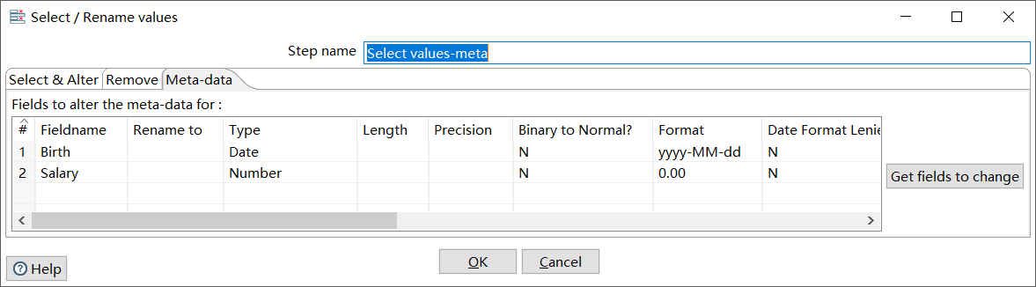
4.1.3 字段清洗
第二步，在“元数据”选项页中修改“Birth”字段的日期格式形式，以及对“Salary”字段的数据类型做更改
注意：
1.“选择和修改”选项页未做任何设置 或者 该选项页内的字段在“选择和修改”选项页里有选择并且没有重命名
2. 该选项页内的字段不能在“移除”选项页里出现
Notes:
第二步，添加一个”字段选择（Select Values）“步骤，命名为”Select Values-meta“。
这一步主要针对修改元数据做设置，只需要在“元数据（Meta-data）”选项页中修改“Birth”字段的日期格式形式，以及对“Salary”字段的数据类型及格式做更改就可以了。
需要注意两点：
1.“选择和修改”选项页未做任何设置 或者 该选项页内的字段在“选择和修改”选项页里有选择并且没有重命名
2. 该选项页内的字段不能在“移除”选项页里出现
本步骤只对“元数据”选项页做了设置。

Slide 11

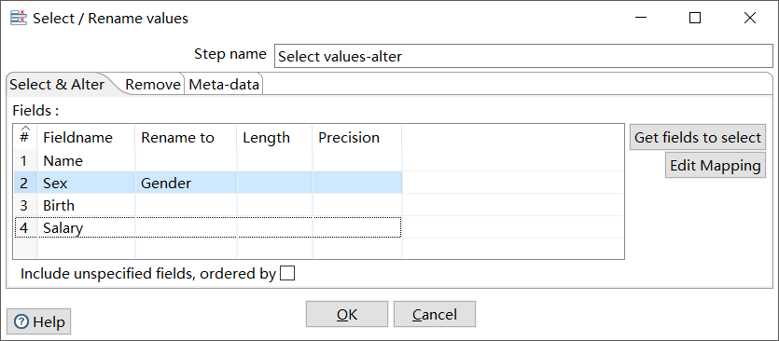
4.1.3 字段清洗
第三步，在“选择和修改”选项页中将“Sex”字段重命名为“Gender”，并调整“Gender”字段到“Name”字段后面
调整字段顺序的方法：选中要移动的字段，按CTRL+上/下键调整顺序
Notes:
第三步，添加一个”字段选择（Select Values）“步骤，命名为”Select Values-alter“。
在“选择和修改”选项页中将“Sex”字段重命名为“Gender”，并调整“Gender”字段到“Name”字段后面。
调整字段的顺序可以通过点击右键，在弹出的子菜单中选择上移或者下移。
一个更便捷的做法是：选中要移动的字段，按CTRL+上/下键调整顺序

Slide 12
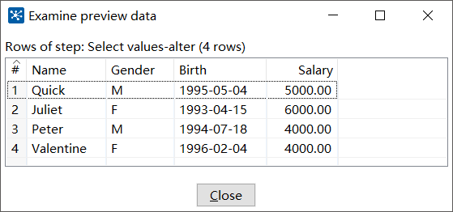
4.1.3 字段清洗
预览最终结果
本示例分了三步进行“字段选择”步骤的操作，实际上，前面的三个操作可以在一个步骤里完成
Notes:
预览”Select Values-alter“步骤，可以看到如图所示的结果。
本示例分了三步进行“字段选择”步骤的操作，实际上，前面的三个操作可以在一个步骤里完成，可以自己下去练习。

Slide 13


谢谢观看
Notes:
通过前面两节课的学习，希望大家了解关于字段的常用清洗步骤，掌握基本的清洗功能。

